Slide 1
Sistemas Expertos

Slide 2
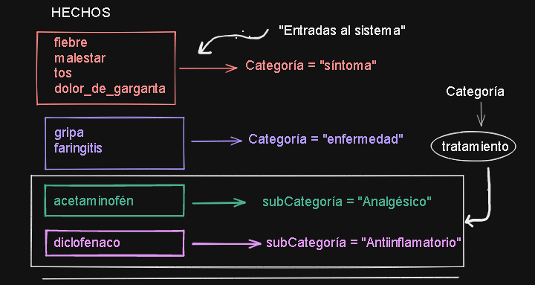
Sistema experto 1: Sistema médico

Slide 3

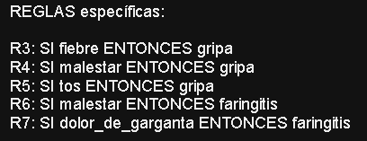
Reglas

Slide 4
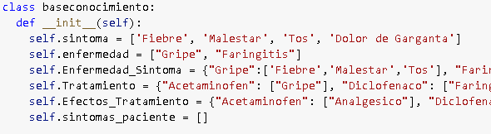
Código

Slide 5
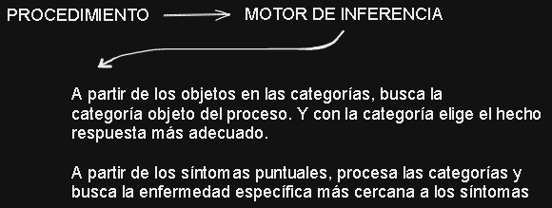
Motor

Slide 6
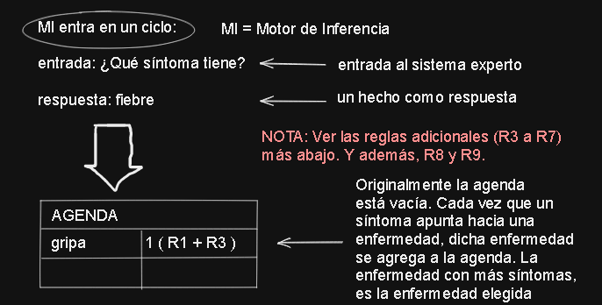
Agenda

Slide 7
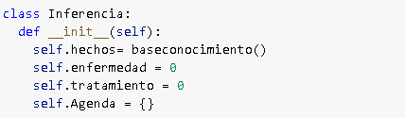
Código

Slide 8
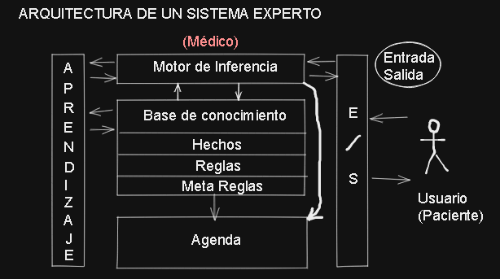
Código

Slide 9
Arquitectura

Slide 10
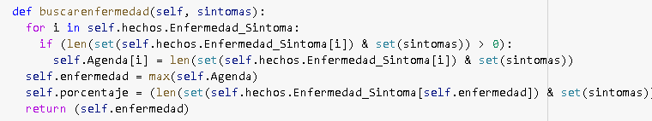
Sistema Experto 2

Slide 11
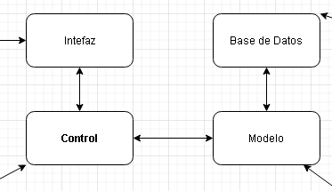
Sistema Predictivo

